Slide 1
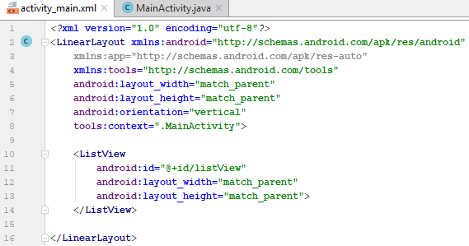
LISTVIEW
Android‘de listeleme işlemleri yapabilmek için ListView isimli görsel öğe kullanılır. Mobil cihazlarda kullanıcılara birbiriyle ilişkili verileri listeyle vermek çok tercih edilen bir yöntemdir. Kullanıcı listedeki veriler içinde tek parmağıyla yukarı-aşağı sürükleme yaparak dolaşabilir.
ListView, kendi içinde satır satır görsel bir kalıbı gösteren bir yapıdır. ListView’deki her satır bir veri listesi ile (kalıba göre ) doldurulur.
Bunun gibi birçok View'dan oluşan görsel öğeler ViewGroup olarak da sınıflandırılır.
Özetle uygulamamızda; bir ListView nesnesi, bir veri dizisi ve bu veri dizisinin ListView’e nasıl yerleştirileceğini tanımlayan bir Adaptör yapısına ihtiyaç duyacağız.
Örnek olarak ana aktivitemizin görsel arayüzünün aşağıdaki gibi bir ListView’den oluştuğunu varsayalım.

Slide 2
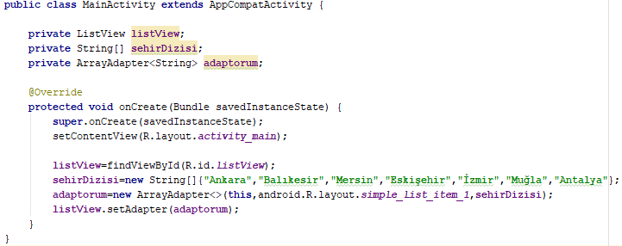
LISTVIEW
Bundan sonra xml’de id verdiğimiz ListView görselini MainActivity.java dosyamızda id’si ile bulup tanıtırız.
Bu örnekte ListView’de her satırın bir String göstermesini istediğimizi varsayalım. Bunun için sırasıyla her satırı dolduracak bir String dizisi(array) veya bir ArrayList oluşturabiliriz. Aşağıdaki örnekte sehirDizisi isimli bir String dizisi tanımlanmıştır.
Adaptor olarak ArrayAdaptor sınıfından bir nesne kullanabiliriz. Bu nesne bizden üç parametre beklemektedir.
Context: Yani bağlam. Bu this deyimiyle değer olarak Activity'nin kendisini belirtiyoruz. (MainActivity sınıfının içindeyiz). ArrayAdapter, çalıştığı yerle ilgili bilgiyi Context'e ulaşarak bulur.
Layout: Yani (görsel) kalıp (xml dosyası). ListView’in her satırının bir TextView’den oluşan bir kalıpta olmasını istiyorsak, yeni bir xml oluşturmamıza gerek yoktur. Buna uygun halihazırdaki android.R.layout.simple_list_item_1 yapısını kullanabiliriz.
Son olarak da her satırda TextView içerisine yerleştirilecek, String dizisi(array) veya ArrayList’i (bu örnekte sehirdizisi).

Slide 3
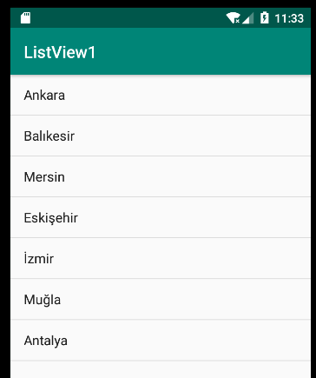
LISTVIEW
Uygulamamızı çalıştırdığımızda görüntüsü aşağıdaki gibi olacaktır.

Slide 4
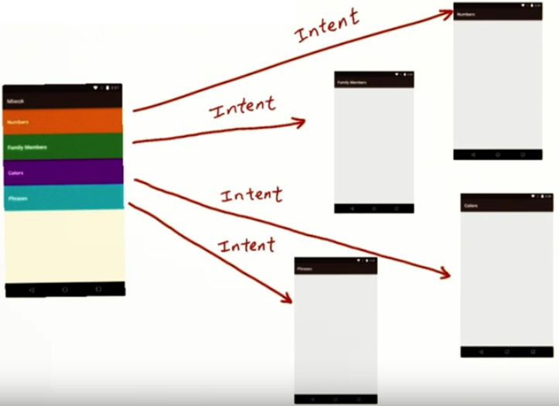
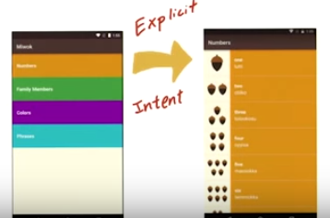
INTENT
Önceki örnekler tek bir aktiviteyi içermekteydi. Bir uygulama içinde birden fazla aktivite olabilir. Bu aktiviteler arasında geçiş için startActivity() metodu kullanılır. Bu metot bizden Intent nesnesi beklemektedir. Intent hangi aktiviteden hangi aktiviteye geçeceğimizi belirten yapıda ise bu tipe açık(explicit) Intent denir.

Slide 5
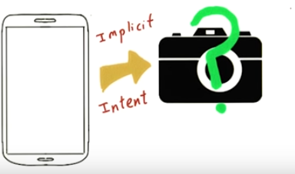
INTENT
Eğer yapılmak istenen işleme (örneğin e-posta göndermek işlemi ya da fotoğraf çekme gibi) uygun biçimde çalışacak yeni aktivite açıkça belirtilmiyorsa, sistem bu amaca uygun aktiviteleri kendisi önerir (örneğin;e-posta gönderme işlemi için oluşturulacak intent ile E-posta uygulaması,Gmail uygulaması veya yüklü olan benzer bir uygulama seçilebilir). Buna
kapalı (implicit) intent de denir.

Slide 6
INTENT
Açık intent oluştururken yapılandırıcı bizden iki parametre beklemektedir. İlki context parametresidir. Bu parametre ile içinde bulunduğumuz sınıfı belirtebiliriz. İkinci parametre ile ise geçeceğimiz yeni aktiviteyi belirtiriz. Bunun için de geçeceğimiz aktivitenin class özelliğini yazarız.
Intent intent=new Intent(MainActivity.this, YeniAktivitem.class);
Bu intent ile aktiviteyi başlatmak için ise startActivity() metodunu kullanırız. Bu metot bizden bir Intent nesnesi beklemektedir.
startActivity(intent);
Pratikte intenti bir olay(event) sonunda çalışmasını isteriz. Bunun için bir ListView’de bir satır veya bir butona tıklanma gibi bir olay tetikleyici olabilir. Aksi halde doğrudan bir aktivitenin onCreate() metodunda çalıştırmak istersek, bu aktivitenin çalıştığını farkedemeden yeni aktivitenin içinde kendimizi bulabiliriz.

Slide 7
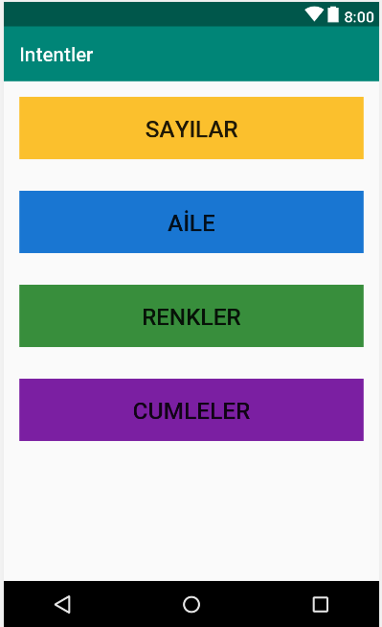
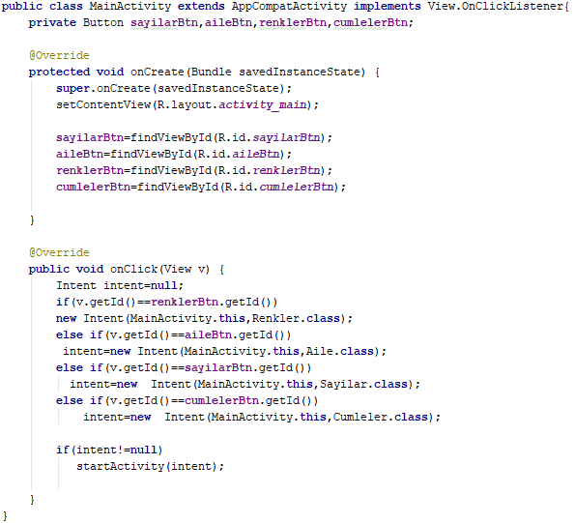
INTENT
Örnek olarak aşağıdaki aktivitemizde dört buton ile farklı aktiviteler geçiş yapmak istediğimizi varsayalım.
Bunun için MainActivity sınıfımıza View.OnClickListener arayüzü uygulatıp, bu butonlara dinleyici olarak MainActivity sınıfımızın kendisini dinleyici olarak atayabiliriz. Sonra da onClick() metodunda tıklanan görsel (buton) olan v’nin id’si ile butonlarımızın id’lerini karşılaştırarak uygun aktiviteyi başlatabiliriz.

Slide 8
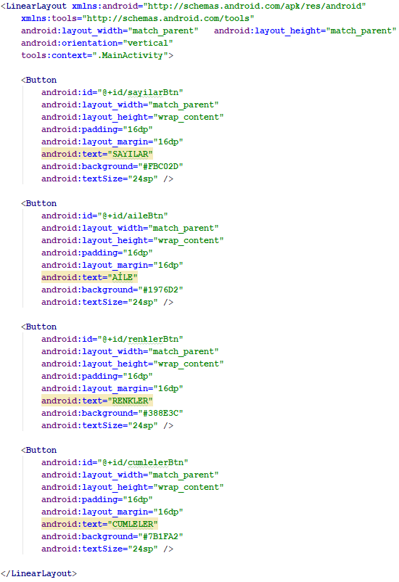
INTENT
MainActivity.java’ya ilişkin activity_main.xml dosyamız

Slide 9
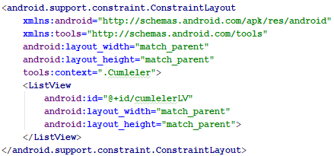
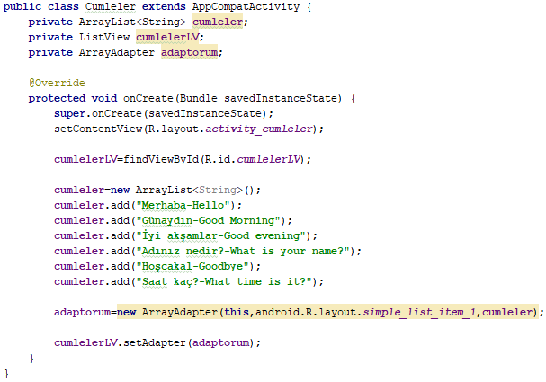
Cumleler Aktivitesi
Şimdi örneğimizdeki ana sayfadan (ana aktiviteden) intent ile geçiş yaptığımız diğer aktivitelerin tek bir ListView’den oluştuklarını varsayarak (burada Layout’un önemi yok), farklı yöntemlerle tasarlayalım.
Bunun için Cumleler aktivitesinden başlayalım.
activity_cumleler.xml
CumlelerAktivite.java
ListView’i java’da; xml’deki id’si ile tanıtıyoruz.

Slide 10
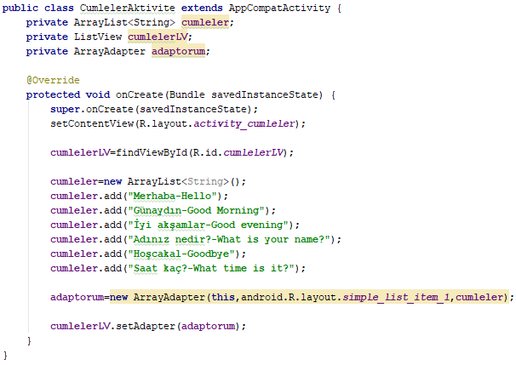
Cumleler Aktivitesi
ListView’i tanıttıktan sonra ihtiyacımız olan üç unsur;
verimizin saklı olduğu bir ArrayList
TextView’den oluşan satırımız (görsel kalıbımız) için bir xml dosyası
ArrayList’deki verinin ListView’deki bir satıra nasıl yerleştirileceğini söyleyen bir adaptördür.
Bunun için String saklayan bir ArrayList oluşturuyoruz.
(String dizisi de olabilir)

Slide 11
Cumleler Aktivitesi
Cumleler aktivitesinde, ListView’in her bir satırının tek bir TextView’den oluşsun ve her satırdaki TextView’e bir String yazdıralım.
Adaptör için özel bir adaptör tanımlamak yerine Android’in bize sunduğu standart ArrayAdapter sınıfını kullanabiliriz.
ArrayAdapter yapılandırıcısı bizden üç parametre beklemektedir:
ilki; context(bağlam) için, bulunduğumuz aktiviteyi belirtiyoruz.
ikincisi; ListView’in bir satırının kalıbını tanımlayan xml dosyasıdır.
ListView’deki her bir satırımızı için de bir TextView içeren yeni bir xml dosyası oluşturmak yerine Android’in bize sunduğu kalıbı kullanabiliriz.
üçüncüsü; her satırı dolduracağımız verimizin olduğu ArrayList’dir.

Slide 12
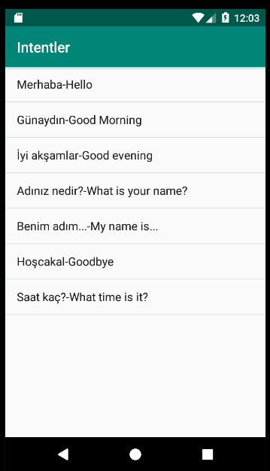
Cumleler Aktivitesi
Ana sayfadan Cumleler butonuna tıklandığında açılacak Cumleler aktivitemiz sağdaki gibi görünecektir.

